Slide 1

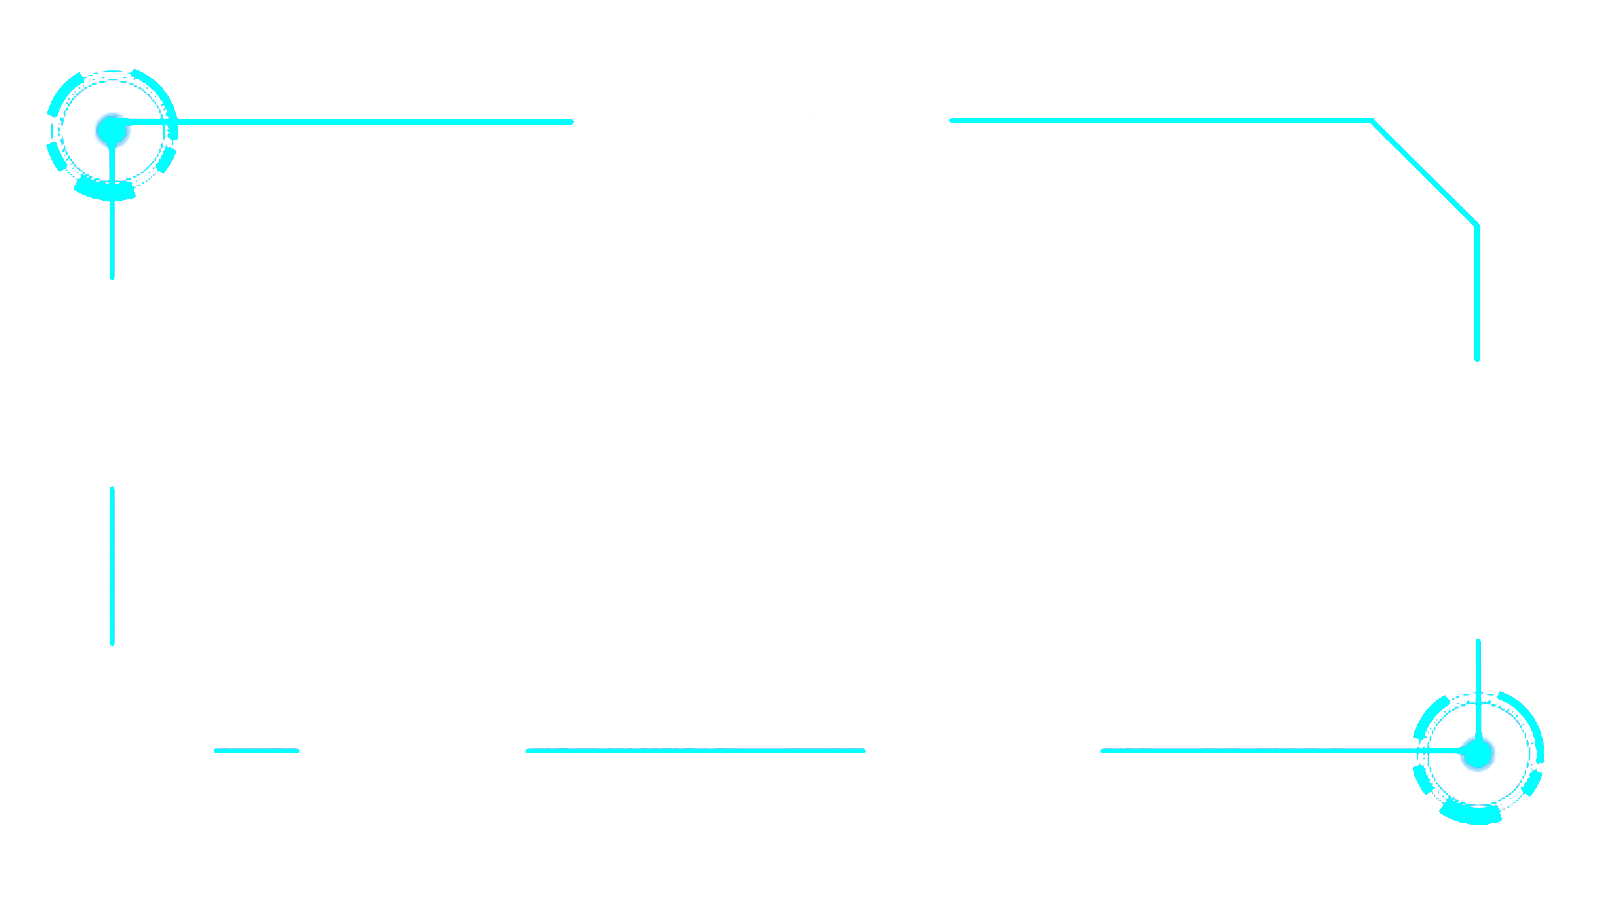
二分查找算法
及其C++实现

Slide 2
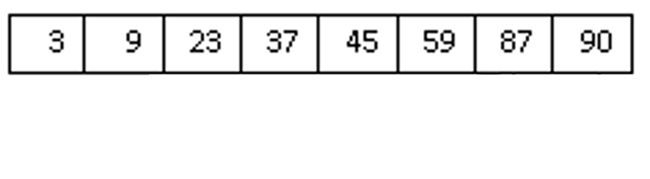
对于数据元素集合{3, 9, 23, 37, 45, 59, 87, 90}，low、mid和high分别表示当前待查找数据集合第一个元素、中间元素和最后一个元素的位置，mid=(low+high)/2。令X=87，进行二分查找，其过程如下图：
【例1】
low
mid
high

Slide 3
对于数据元素集合{3, 9, 23, 37, 45, 59, 87, 90}，low、mid和high分别表示当前待查找数据集合第一个元素、中间元素和最后一个元素的位置，mid=(low+high)/2。令X=30，进行二分查找。写出其查找过程。
【例2】

Slide 4
二分查找又称折半查找，它是一种效率较高的查找方法。
二分查找要求：
必须采用顺序存储结构
必须按关键字大小有序排列
在数据集合K={k₁, k₂, k₃, …, k_{n}}中查找值为X的元素，令low=1、high=n。可以有递归和迭代两种算法。二分查找的递归算法如下表：

Slide 5
步骤 | 处 理
1 | 将mid赋值为(low+high)/2
2 | 如果k_{mid}等于X 查找成功 否则 如果k_{mid}大于X 如果low大于mid-1 查找失败 否则 在集合{k_{low}, …, k_{mid-1}}中查找值为X的元素 否则， 如果mid+1大于high 查找失败 否则 在集合{k_{mid+1}, …, k_{high}}中查找值为X的元素

Slide 6
编写程序，在数据元素集合{3, 9, 23, 37, 45, 59, 87, 90}中，采用二分查找，分别查找X=87和X=30。（如果查找成功则返回值为X的元素在数据元素集合中的位置；如果查找失败则返回-1）。
【例3】

Slide 7
int K[] = {3, 9, 23, 37, 45, 59, 87, 90};
int binarySearch(int X, int low, int high);
int main()
{
int X1=87, X2=30;
cout<<X1<<"在数据集合中的位置为"
<<binarySearch(X1, 0, 7)<<endl;
cout<<X2<<"在数据集合中的位置为"
<<binarySearch(X2, 0, 7)<<endl;
return 0;
}

Slide 8
int binarySearch(int X, int low, int high) //递归算法
{
int mid;
mid = (low+high)/2;
if (K[mid]==X) return mid+1; // 查找成功
else if (K[mid]>X)
{
if (low>mid-1) return -1; // 查找失败
else return binarySearch(X, low, mid-1);
}
else
{
if (mid+1>high) return -1; // 查找失败
else return binarySearch(X, mid+1, high);
}
}

Slide 9
int binarySearch(int X, int low, int high) //迭代算法
{ int mid;
while ( low <= high)
{
mid = (low + high)/2;
if(X == K[mid])
return mid+1;
else
if (X <K[mid])
high = mid - 1;
else
low = mid + 1;
}
return -1;
}

